Slide 1
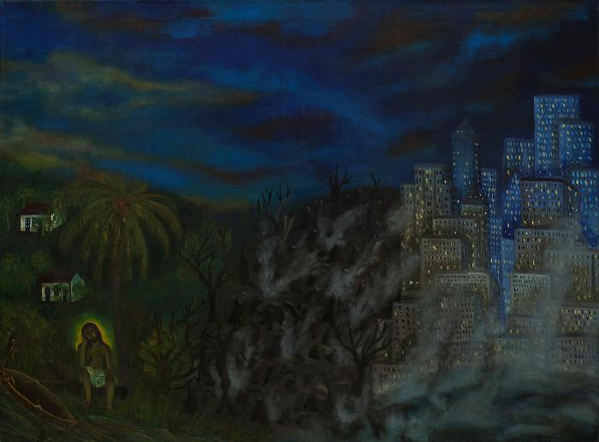
Nuestro Señor de la Paciencia (SGSP145)

Slide 2
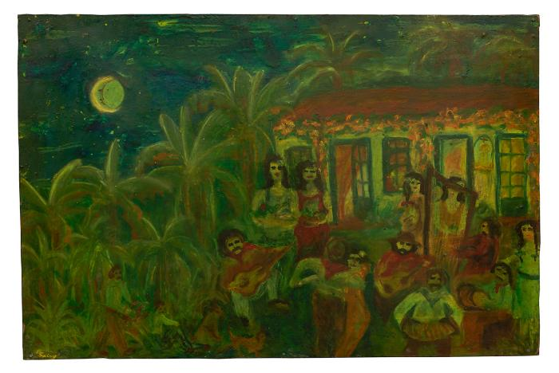
Dance at the Campicha Ranch (SGSP190)

Slide 3
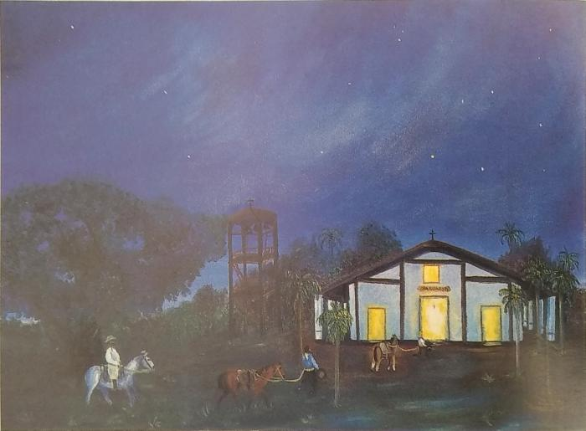
Melchor, Gaspar y Baltasar en Yaguarón (SGSP527)

Slide 4
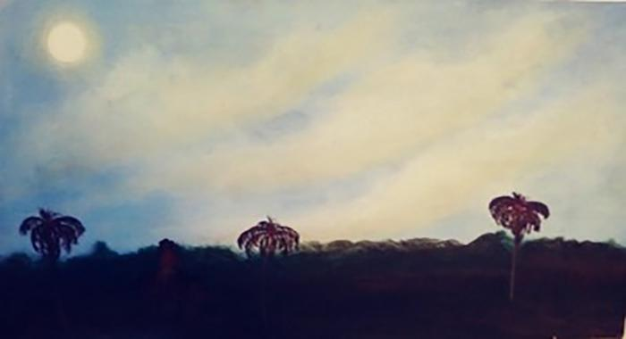
Al caer la tarde (SGSP552)

Slide 5
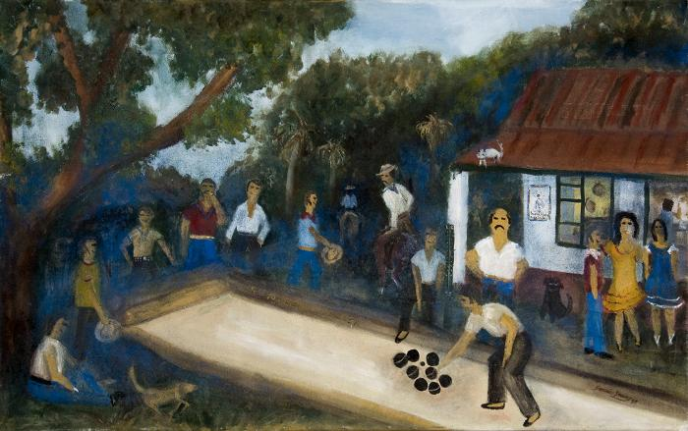
Juego de bochas (SGSP559)

Slide 6
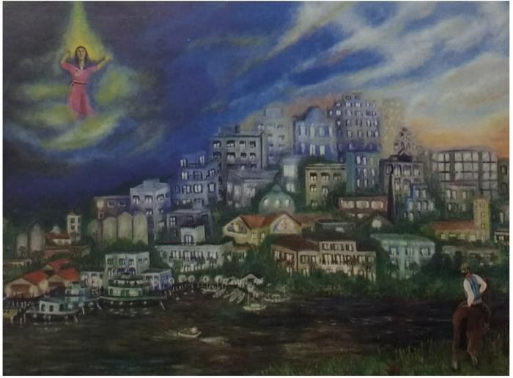
Vista de la ciudad de Asunción (SGSP562)

Slide 7
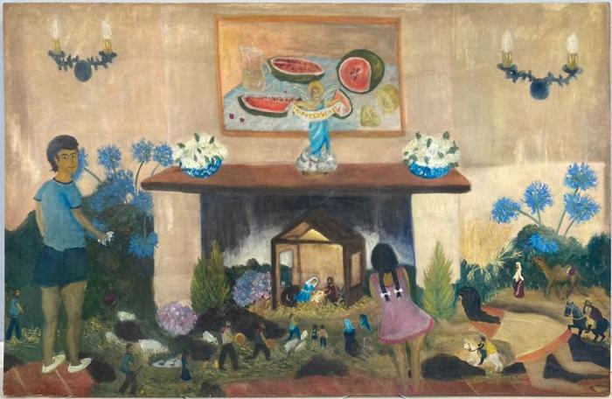
Armando el pesebre (SGSP636)

